Slide 1
Муниципальное бюджетное общеобразовательное учреждение средняя общеобразовательная школа № 49 имени Героев - даманцев г. Хабаровска

Slide 2
МБОУ СОШ № 49 имени Героев-даманцев «Введение ФГОС ООО»
«Краевая инновационная площадка» при инновационной инфраструктуре сферы образования Хабаровского края. Тема: «Введение федерального государственного образовательного стандарта основного общего образования».
Дата присвоения статуса: 21.02.2014 распоряжение №238
Инновационная идея.
Обеспечить оптимальное вхождение педагогического коллектива школы в систему ценностей современного образования через принятие идеологии ФГОС общего образования, реализация принципа индивидуализации через тьюторское сопровождение как помощь школьнику в определении образовательного пути и сопровождение в построении им индивидуальной образовательной траектории.

Slide 3
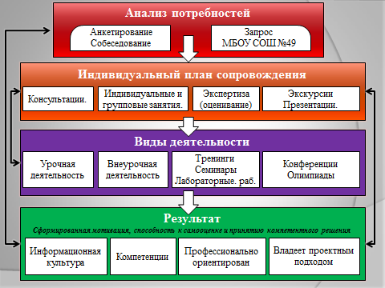
МБОУ СОШ № 49 имени Героев-даманцев «Введение ФГОС ООО»
Концептуальная модель: Образовательная среда, способствующая становлению у обучающихся персональных мотивов и овладению способами самообучения, для создания и достижения ими желаемого образа будущего.

Slide 4
МБОУ СОШ № 49 имени Героев-даманцев «Введение ФГОС ООО»
Цель: Формирование в образовательной среде трех уровней.
Тьюторское сопровождение осуществляется педагогами школы, психологом, классными руководителями, учителями - предметниками, завучами в соответствии с тьюторскими действиями (обсуждение проблем и трудностей процесса образования и планирование следующих шагов, навигация выбора обучающегося).

Slide 5
МБОУ СОШ № 49 имени Героев-даманцев «Введение ФГОС ООО»
Информационно-методическое распространение опыта в крае и регионах ДФО .Продукты инновационной деятельности.
1. Апробации учебника географии – 5-6 класс, автор Е.М.Домогацких.
Продукт. Сборник методических рекомендации ХК ИРО "Разработка рабочей программы по географии в условиях реализации ФГОС ООО", 2013 г. В методическом сборнике "От планирования к результатам" ХК ИРО , 2013 г.
2012-2013год, О.В.Бутвина
2. Выступление на коллегии УО при администрации города "Дополнительное образование и ФГОС ООО"
23.10.2014 В.И.Абросимова
3. Продукт. Печатная работа внеурочного мероприятия. Заседание кружка "Растим патриотов России". Тема:"Есть память, которой не будет конца". Издание Савета ветеранов.
Декабрь 2014 В.Н.Богданова

Slide 6
МБОУ СОШ № 49 имени Героев-даманцев «Введение ФГОС ООО»
4. Выступление на краевом вебинаре «Проекты реализации школы будущего» (по материалам Всероссийского молодежного форума «Селигер -2014»).
21.11.2014, И.С.Ткаченко
5. Участие в научно - практической конференции ХК ИРО и Ярмарке педагогических инноваций. Предоставили материалы по организации внеурочной деятельности в сборник "Алгоритмы, которые можно разрушать. Простые решения сложных задач"
6. Продукт. (подали материалы) Модель организации тьюторского сопровождения индивидуального образовательного маршрута школьника на ступени основного общего образования.
Май 2014г., ЛИ.Перегиняк
7. Выступление на краевом семинаре «Уникальные решения пилотных школ»
15.08.2013.В.И.Абросимова
8. Краевой мастер-класс. Выездной практикум.
Урок русского языка. Внеурочное занятие «Искусство ландшафтного дизайна»

Slide 7
МБОУ СОШ № 49 имени Героев-даманцев «Введение ФГОС ООО»
1. В части материально-технического обеспечения:
в здании школы не хватает учебных кабинетов для организации внеурочной деятельности.
2. В части информационно-методического обеспечения:
требуется совершенствование ресурсного потенциала: кадрового, программно-методического;
3. Введение ФГОС основного общего образования выявило некоторые проблемы кадрового характера:
сложившаяся за предыдущие годы устойчивая методика проведения урока еще тормозит внедрение новых форм и технологий;
реализация проектной деятельности требует от педагога владение в совершенстве приемами, технологиями метода проектов;
4. В части оценочной деятельности и диагностики:
отсутствие диагностических материалов для оценки освоения метапредметных действий осложняет деятельность учителя;
работа по ведению портфолио как форме оценивания учащихся должна совершенствоваться и развиваться в сотрудничестве с родителями.

Slide 8
МБОУ СОШ № 49 имени Героев-даманцев «Введение ФГОС ООО»
Спасибо за внимание!

